Slide 1

U4 Discrete Diffusion I：
資料是 Token 的時候，噴聲是什麼？
Diffusion Models and Their Applications · Week 6
已知的 Markov chain · x₀-parametrization · 加權 masked cross-entropy · 因子化誤差當曲率

Slide 2
換一種資料
前三個單元
這個單元
這個單元的六篇
資料一直是 ℝᵈ 裡的點：一張圖是 3072 個實數，一個 toy 樣本是平面上的一個座標。
一句話是一串 token：`我 / 今天 / 想 / 吃 / …`，每個位置從大小 K 的字典裡選一個。一段蛋白質是二十種胺基酸排成的序列。一個分子是原子種類加上「哪兩個原子之間有鍵」的 0/1 表。它們是類別，不是數值。
U4.0 資料是 Token 的時候，噴聲是什麼？
U4.1 D3PM：Transition Matrix、Closed Form 與 x₀-Parametrization
U4.2 Masked Diffusion：ELBO 塌成加權的 Cross-Entropy
U4.3 因子化誤差：離散世界的曲率
U4.4 Absorbing 與 Uniform：翻錯的字能不能改？
U4.5 實作：Parity 與 Markov Toy
Notes:
開場 2 分鐘。全單元視覺：序列一律畫成一排等寬圓角方塊（W2 #29–31）。

Slide 3
這個單元的慣例——先看這張
 | 連續世界（U1） | 離散世界（U4）
狀態 | x ∈ ℝᵈ | x ∈ {1, …, K}，寫成 one-hot 列向量；[MASK] 是第 K+1 個符號 ▨
forward 一步 | xₜ = √(1−βₜ) xₜ₋₁ + √βₜ ε | q(xₜ | xₜ₋₁) = Cat(xₜ₋₁ Qₜ)，Qₜ 每列和為 1
閉式邊際 | xₜ = √ᾱₜ x₀ + σₜ ε | q(xₜ | x₀) = Cat(x₀ Q̄ₜ)，Q̄ₜ = Q₁ ⋯ Qₜ
ᾱₜ 的意思 | 振幅（能量是它的平方） | 機率：token 沒被動過的機率——差一個平方根
時間方向 | t = 0 是資料（同） | t = 0 是資料（同）
回歸目標 | 𝔼[x₀ | xₜ]（MSE） | p(x₀ | xₜ) 這個條件分佈本身（cross-entropy）
最容易錯的一格：ᾱₜ 這裡是機率，不是振幅 √ᾱₜ。兩邊都用 ᾱₜ，是為了把「還剩多少原始訊號」的直覺搬過來；代進式子時不要記錯。
U4.1 Remark「符號」

Slide 4
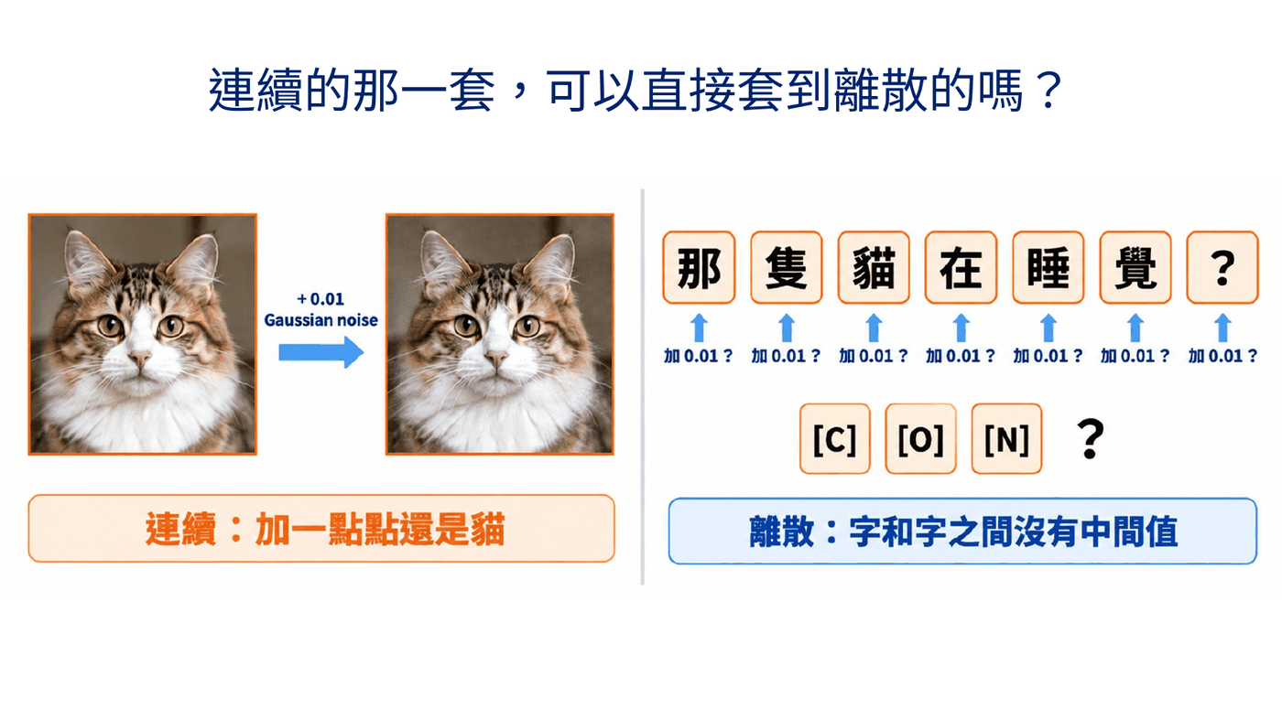
沿用 Week 2 #29 · 連續的那一套，可以直接套到離散的嗎？

Slide 5

兩個 token 之間沒有「中間」。
那「加一點噴聲」該換成什麼？
U4.0 資料是 Token 的時候，噴聲是什麼？

Slide 6
它們是類別，不是數值
沒有中間
先別急著找替代品
「想」和「吃」的平均不是一個字。U1 的起點「把 x₀ 一點一點加 Gaussian noise 直到變成 N(0, I)」，第一步就出問題：對一串 token，x₀ + σε 根本不是一個合法的物件。
先盤點一次：前三個單元的框架裡，哪些東西真的用到了「狀態是連續的」，哪些只是用到了「forward 是一條我們自己寫好的、邊際好算的鏈」。盤點完會發現，壞掉的比想像中少。
U4.0 §1

Slide 7
盤點：哪些壞了，哪些還活著
U1 的四個環節 | 用到什麼 | 離散世界
1 自己定一條從資料到噴聲的路徑 | 路徑已知、q(xₜ | x₀) 有 closed form | ✓ 只需要一條 Markov chain
2 在每個 t 做回歸，預測 x₀ | MSE 的最小值是 conditional expectation | ✓ MSE → cross-entropy；目標 𝔼[x₀ | xₜ] → p(x₀ | xₜ)。conditional trick 一字不改地成立
3 denoiser 就是 score | Tweedie：Gaussian 密度對 x 可微 | ✗ 類別之間沒有方向
4 反向過程是 SDE／ODE | ∇log pₜ 這個梯度 | ✗ 沒有「往密度高的方向走一小步」——U5 用另一種語言重建
所以這個單元的任務比重新發明一個框架小得多：把「加噴聲」換成一條離散的 Markov chain，然後看回歸目標長什麼樣。
U4.0 §2

Slide 8
「加噴聲」在離散空間上該換成什麼？
先自己想兩三種候選。
Q1：每一種——T 步之後終點是什麼？q(xₜ | x₀) 算得出來嗎？

Slide 9
Q1：候選過一遍，剩下兩個
會被想到的候選
兩個原則
留下兩個標準選擇
隨機把 token 換成字典裡任意一個
一、forward 必須是完全已知的 Markov chain，且 q(xₜ | x₀) 有 closed form——否則做不出 (xₜ, x₀) 配對。「刪掉」讓長度變、「交換位置」的多步邊際很難寫，出局。
二、終點分佈簡單到可以直接抽——取樣的起點。
Uniform：每步每個 token 以機率 βₜ 換成字典裡均勻隨機的一個（可能換回自己）。終點：每個位置獨立均勻。
Absorbing／mask：字典多加 [MASK]；每步每個還沒被遮的 token 以機率 βₜ 變成 [MASK]，一旦變成就永遠留在那裡。終點：整串全 [MASK]，一個確定的狀態。
把 token 換成特殊符號 [MASK]
隨機刪掉 token
embedding ＋ Gaussian noise 再 round 回去
隨機交換相鄰 token 的位置
embedding＋round 是第三條路（Diffusion-LM），把問題丟回連續空間；在語言上 mask 長期壓過它，本課不走。
U4.0 Q1

Slide 10
一個容易混的詞：discrete 指狀態空間，不是步數有限
 | 狀態連續 | 狀態離散
時間離散 | DDPM（U1.4） | D3PM、masked diffusion（本單元）
時間連續 | SDE／ODE（U1.4、U3.1） | CTMC、SEDD、discrete FM（U5）
本單元在左上 → 右上做翻譯：把時間離散、狀態連續的 DDPM 翻成時間離散、狀態離散的版本，先在熟悉的結構裡接受「離散噴聲」；下一個單元再把時間變連續，重建 score 與 sampler 的語言。
U4.0 §3

Slide 11
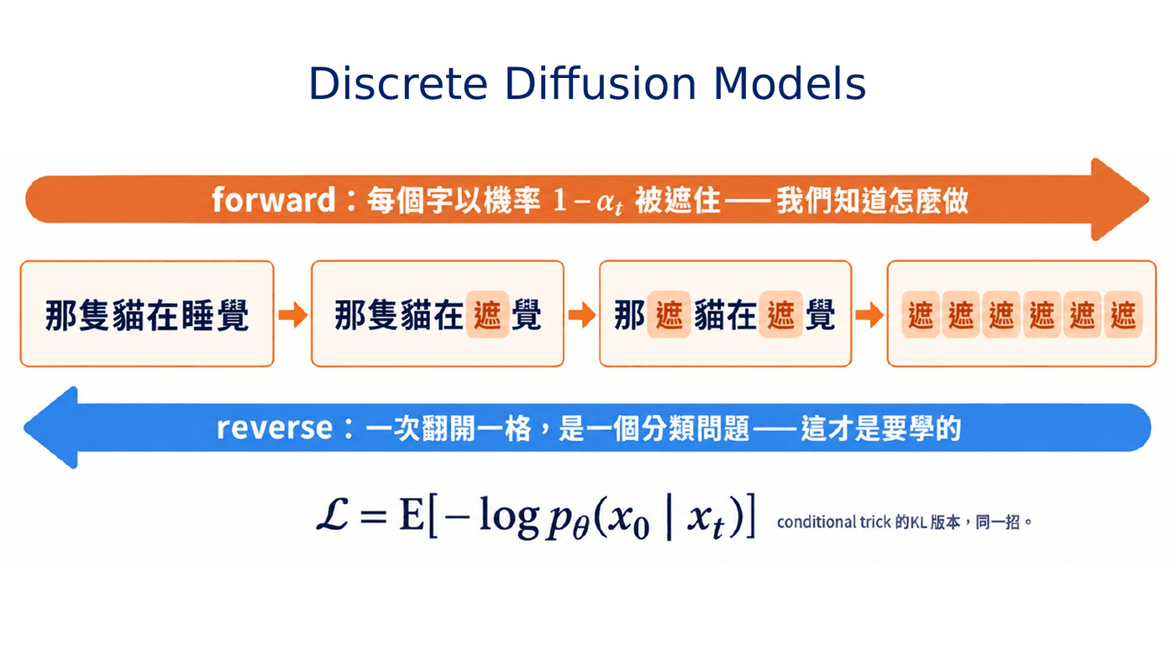
沿用 Week 2 #30 · forward 遮住、reverse 一次翻開一格

Slide 12
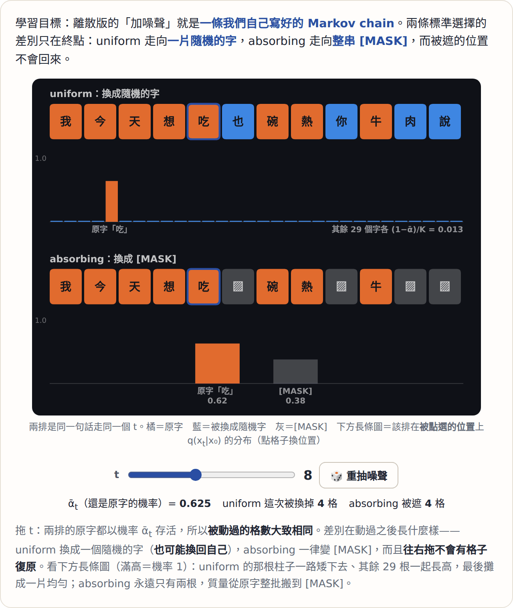
兩條鏈，兩個終點
demo：同一句、同一個 t
上排 uniform、下排 absorbing。兩排被動過的格數大致相同（都是機率 ᾱₜ 存活），差別在動過之後長什麼樣。往右拖 t：absorbing 沒有格子復原——那就是「吸收態」的意思。
點一個格子
下方長條圖是該位置的 q(xₜ | x₀)：uniform 從一根柱子慢慢攤成一片均勻，absorbing 永遠只有兩根。
demo w6-0-noising

Slide 13
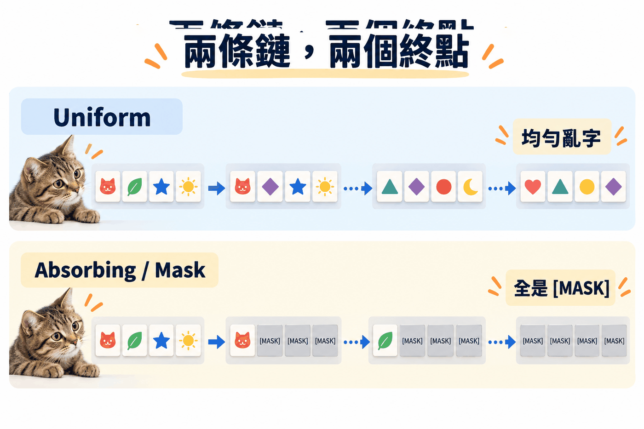
Uniform 推向均勻的亂字；absorbing 把不確定性集中到同一個吸收態
Uniform
終點是每個位置獨立均勻——連續世界「加 Gaussian noise 直到 N(0, I)」最直接的類比。
Absorbing／mask
終點是全 [MASK]，一個確定狀態。看起來像比較「偷懶」的那一條——連噴聲都不是隨機字，只是把字蓋起來。
imgs/w6-0-1.png

Slide 14
為什麼 mask 要特別看
uniform 沒有的性質
數學會大幅簡化
代價
在任何 t，xₜ 裡沒被遮的 token 一定就是 x₀ 的原字。 看到一個沒被遮的位置，你就確定知道它的答案；不確定的資訊全部集中在被遮的位置。
回歸目標只需要對被遮的位置預測，loss 塌成一個加了時間權重的 masked cross-entropy——BERT 的 masked language modeling，多了「遮多少比例是隨機的、而且要對所有比例都學會」這一層。MaskGIT（影像 token）、一系列 masked diffusion LM（文字）走的都是這條線。
被遮的 token 一旦被還原，就永遠固定，之後沒有機會改它——和 U3.1「ODE 沒有自我修正」是同一件事。這裡先給直覺，U4.4 比較兩條鏈，U5 有了 rate 的語言再量化。
U4.0 §4

Slide 15
上一篇挑好了兩條鏈。
那「q(xₜ | x₀) 有 closed form」在離散世界是什麼意思？
U4.1 D3PM：Transition Matrix、Closed Form 與 x₀-Parametrization

Slide 16
先只看一個 token
forward 對每個位置獨立
transition matrix
一句話有很多 token，但 forward 對每個位置是獨立地加噴聲，所以先只盯著一個位置。狀態 x ∈ {1, …, K}，寫成 one-hot 的列向量。
第 i 列是「從狀態 i 出發，下一步落在各狀態的機率」，每列和為 1。用 one-hot 列向量寫：q(xₜ | xₜ₋₁) = Cat(xₜ₋₁ Qₜ)——xₜ₋₁ 挑出 Qₜ 的那一列，那一列就是 xₜ 的分佈。
U4.1 §1

Slide 17
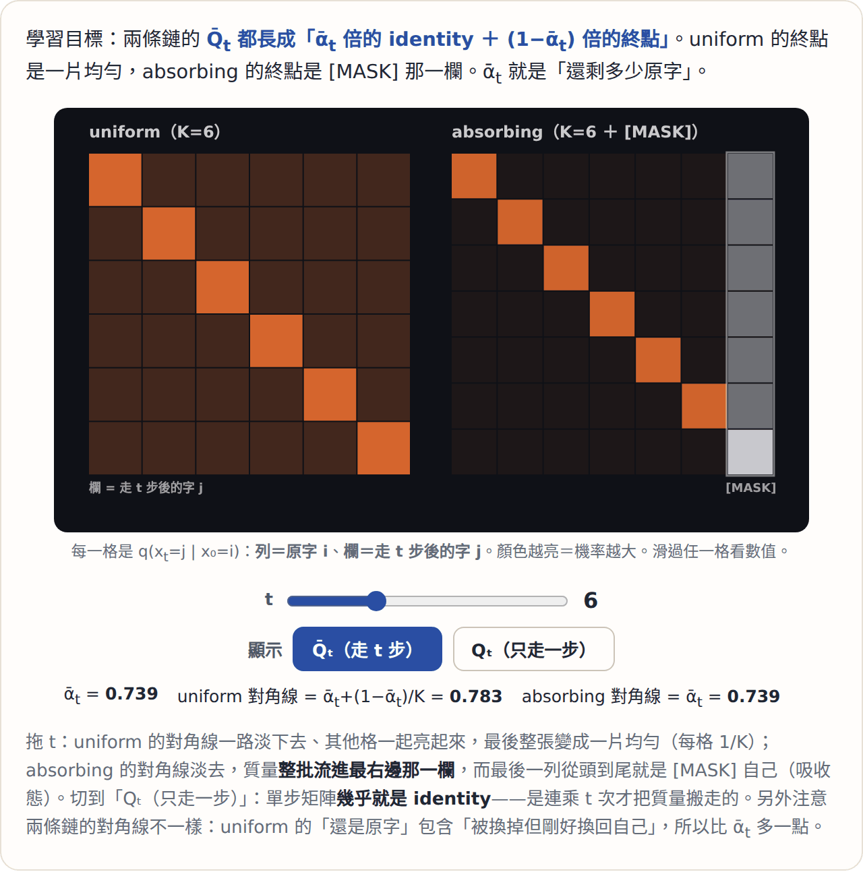
走 t 步就是連乘——這一行是整個單元的地基
對回 U1.1
「forward 是我們自己定的，所以任何 t 的 xₜ 可以一步抽出來」——在離散世界，這句話就是 Q̄ₜ 有 closed form。
小問句
一般的矩陣連乘沒有 closed form——我們選的兩條鏈有嗎？
中心式
U4.1 §1 · demo w6-1-qbar

Slide 18
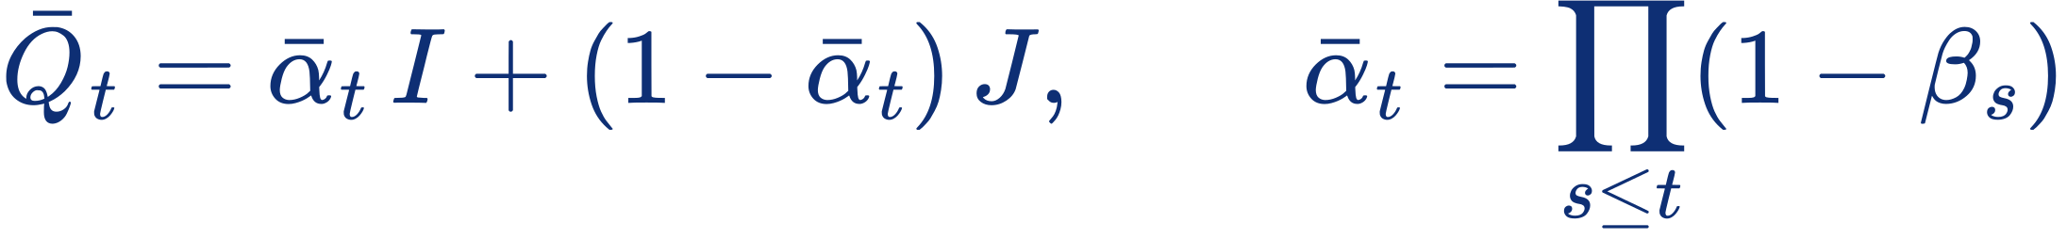
Uniform：形狀閉合
每步以機率 βₜ 把 token 換成均勻隨機的一個
Qₜ
J：每個元素都是 1/K
相乘
形狀閉合
連乘 t 次，剩下什麼？
Q̄ₜ
兩個數就寫完
讀法：到了第 t 步，token 以機率 ᾱₜ 從沒被動過、還是原字；以機率 1 − ᾱₜ 已經被換成一個均勻隨機的字。ᾱₜ → 0 時 Q̄ₜ → J，每個位置獨立均勻——uniform 鏈的終點。
U4.1 §2

Slide 19

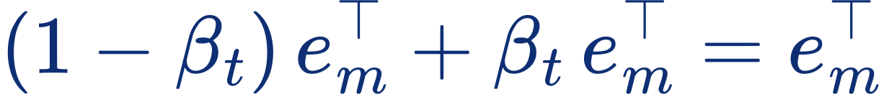
Absorbing：同樣的代數
字典加第 K+1 個狀態 [MASK]，one-hot 記為 e_m；每步以機率 βₜ 變成 [MASK]，[MASK] 自己不動
Qₜ
每列把 βₜ 的質量流向第 m 欄
第 m 列
[MASK] 一定留在 [MASK]
為什麼形狀一樣閉合？
Q̄ₜ
同一套代數
讀法：到了第 t 步，token 以機率 ᾱₜ 還是原字、以機率 1 − ᾱₜ 已經是 [MASK]。沒有第三種可能。 上一篇那句「沒被遮的位置一定是原字」，現在是一個公式。
U4.1 §2

Slide 20
符號卡：這裡的 ᾱₜ 和連續世界的差一個平方根
 | 連續世界（U1） | 離散世界（U4）
式子 | xₜ = √ᾱₜ x₀ + σₜ ε | Q̄ₜ = ᾱₜ I + (1 − ᾱₜ)(終點)
係數 | √ᾱₜ | ᾱₜ 本身
意思 | 振幅（能量是它的平方） | 機率（token 沒被動過的機率）
共同直覺 | 還剩多少原始訊號 | 還剩多少原始訊號
兩邊都用 ᾱₜ 是為了讓直覺可以直接搬過來——代進式子的時候不要記錯。
U4.1 Remark「符號」

Slide 21
Q̄ₜ 的熱圖隨 t 演化
demo：拖 t
uniform 的對角線一路淡下去、其他格一起亮起來，最後整張變成一片均勻；absorbing 的質量整批流進 [MASK] 那一欄，最後一列從頭到尾都是 [MASK] 自己。
兩個細節
切到「Qₜ（只走一步）」：單步矩陣幾乎就是 identity——是連乘 t 次才把質量搬走的。
對照兩條鏈的對角線：uniform 的「還是原字」比 ᾱₜ
多一點（多了「被換掉但剛好換回自己」的 (1 − ᾱₜ)/K）。
demo w6-1-qbar

Slide 22
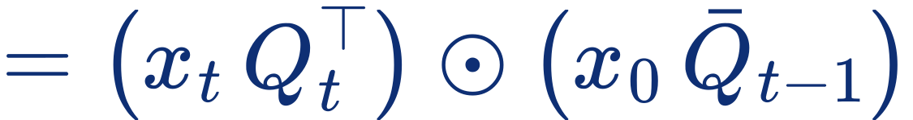
Posterior：多知道 x₀，一切都好算
U1.2 的關鍵步驟——q(xₜ₋₁ | xₜ) 不好算，多給 x₀ 就有 closed form；這裡更簡單，一切都是有限個數字
Bayes
＋ Markov
寫成向量
兩個長度 K 的向量逐元素乘
左邊：「哪些 xₜ₋₁ 走一步能到 xₜ」；右邊：「從 x₀ 走 t − 1 步會到哪些 xₜ₋₁」。乘起來再正規化，就是 xₜ₋₁ 的類別分佈。
對 absorbing 鏈，這個 posterior 長什麼樣？
若 xₜ 沒被遮，xₜ₋₁ 一定也是同一個原字（機率 1）；若 xₜ = [MASK]，xₜ₋₁ 以某個機率是 [MASK]、否則就是 x₀。已知 x₀ 之後，反向每一步都只是「要不要把這個 [MASK] 換回 x₀」的一枚硬幣。
U4.1 §3

Slide 23
一枚硬幣
兩面
對回 U1.2
正面：留在 [MASK]，下一步再說
那裡 posterior 是一個有 closed form 的 Gaussian；這裡是一個有限類別分佈——absorbing 更是只剩兩個數。結構完全相同：posterior 與 model 之間的 KL。
反面：翻開，換回 x₀ 的原字
【待生圖】硬幣兩面：一面是灰底 ▨ 的 [MASK] 方塊、一面是一個字的方塊；無文字。
U4.1 §3

Slide 24
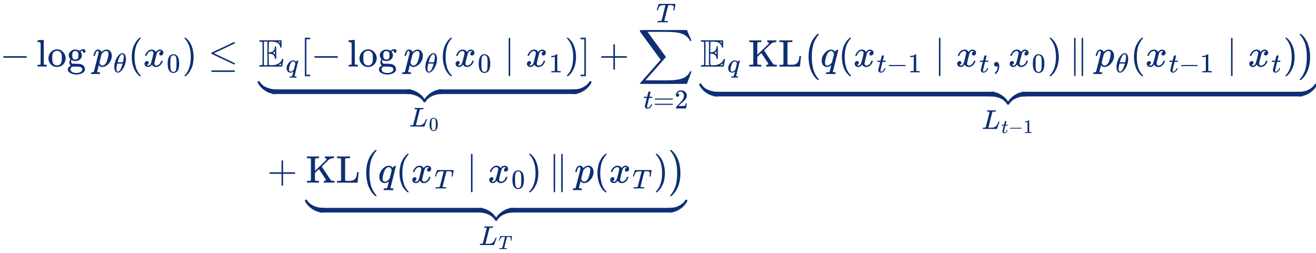
那 loss 長什麼樣？ELBO 三項，與 DDPM 逐字相同
reverse model p_θ(xₜ₋₁ | xₜ)，起點 p(x_T) 是鏈的終點分佈
bound
Jensen → Bayes 反轉 → 逐項配對
L_T 沒有參數，對我們選的兩條鏈趨近 0（ᾱ_T ≈ 0 時 q(x_T | x₀) 就是終點分佈）。L₀ 是一個普通的 cross-entropy。Lₜ₋₁ 是兩個 K 維類別分佈的 KL——左邊是 Bayes 算出來的 posterior，右邊是網路。
和 U1.2 的 KL 差在哪？
結構完全相同。DDPM 裡兩個都是 Gaussian、KL 化成均值差的平方；這裡兩個都是有限類別分佈、KL 是有限和——沒有任何近似，也沒有 normalizing constant 的問題（K 個機率加起來就是 1）。
在連續世界裡積分換成離散世界的求和，其餘一步都不用改；這就是為什麼說「bound 一字不改地成立」。
U4.1 §4 ＋ Details

Slide 25
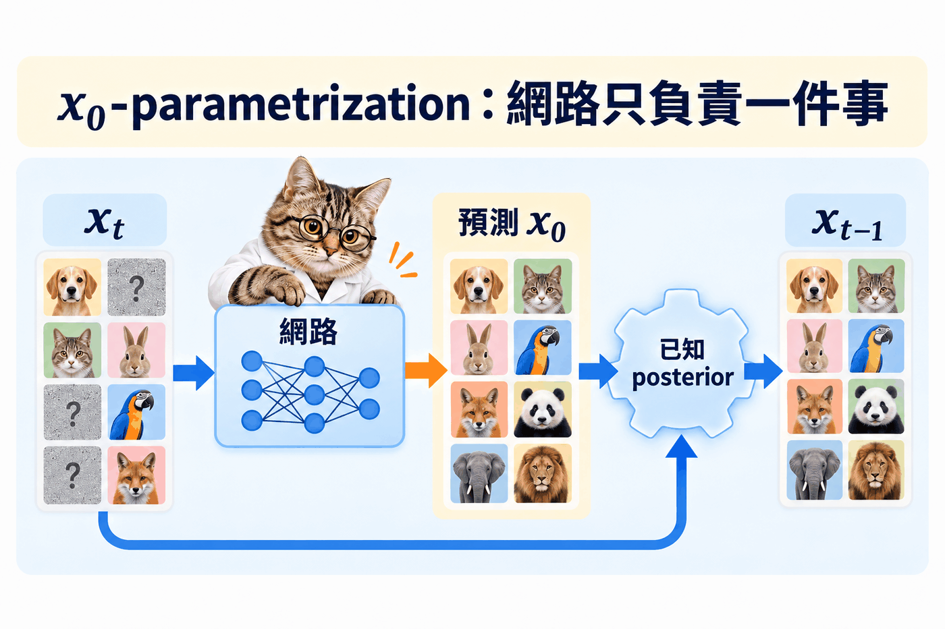
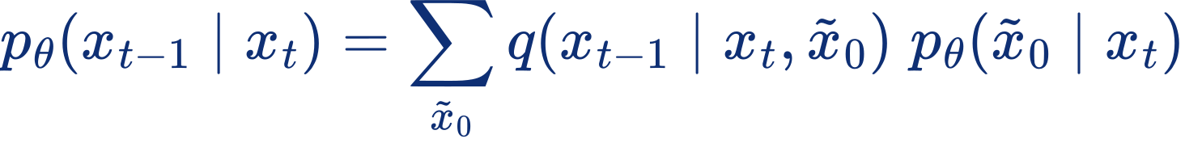
網路該輸出什麼
最直接的想法
讓網路直接輸出 xₜ₋₁ 的 K 個 logits。D3PM 的選擇不同——
x₀-parametrization
網路輸出 p_θ(x̃₀ | xₜ) 的 logits（每個位置 K 個數）；q(xₜ₋₁ | xₜ, x̃₀) 是上面那個 closed form，不用學。這就是 U1.2 x₀-prediction 的離散翻譯——「預測 x₀」從輸出一個向量變成輸出一個類別分佈。
中心式
U4.1 §5 · imgs/w6-1-1.png

Slide 26
讓網路預測 x₀，再用已知的 posterior 把它折回 xₜ₋₁。
x₀-parametrization——這一篇最該記的一句。

Slide 27
U1.2 說 x₀／ε／v 三個座標可以互換。
離散世界為什麼只剩 x₀-parametrization 這一種選擇？
Q1

Slide 28
Q1：沒有 affine 關係可以解回去
互換靠的是什麼
直接輸出 xₜ₋₁ 為什麼不好
D3PM 的輔助項
xₜ = √ᾱₜ x₀ + σₜ ε 這條 affine 關係——知道 xₜ 與任一個，就能解出另外兩個。離散世界沒有它：xₜ 是從 x₀ 抽出來的一個類別，沒有一個叫「ε」的連續量被加上去，也就沒有東西可以被解回來。
一、分工：x₀-parametrization 把已知的結構（posterior）交給公式，只讓網路學它必須學的東西，在每個 t 面對同一個目標。
二、跳步：把 q(xₜ₋₁ | xₜ, x̃₀) 換成 q(xₜ₋ₖ | xₜ, x̃₀)（同樣有 closed form）就能一次走 k 步——下一篇幾步就取樣完的基礎。
實務上 D3PM 在 ELBO 外面加了 λ 𝔼[−log p_θ(x₀ | xₜ)]，讓網路直接對「預測 x₀」負責。下一篇會看到：對 absorbing 鏈，ELBO 本身就會塌成這種形式，輔助項變得多餘。
U4.1 Q1 ＋ §5

Slide 29
上一篇那個一般的 ELBO，
在 absorbing 鏈上會塌成什麼？
U4.2 Masked Diffusion：用手算完
固定一個位置 ℓ，ᾱₜ 是它到第 t 步還沒被遮的機率。位置 ℓ 在 xₜ 裡只有兩種可能，分開看。

Slide 30
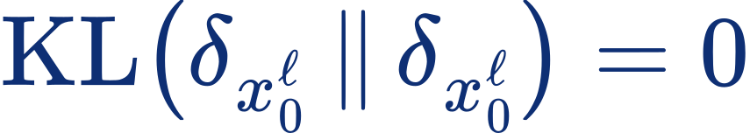
情形一：位置 ℓ 沒被遮
posterior 與 model 都是確定分佈
後驗
上一篇說過
模型
一個顯然的規則：照抄
兩個相同的分佈，KL 是多少？
KL
零
這個位置對 loss 沒有貢獻。
U4.2 §1

Slide 31
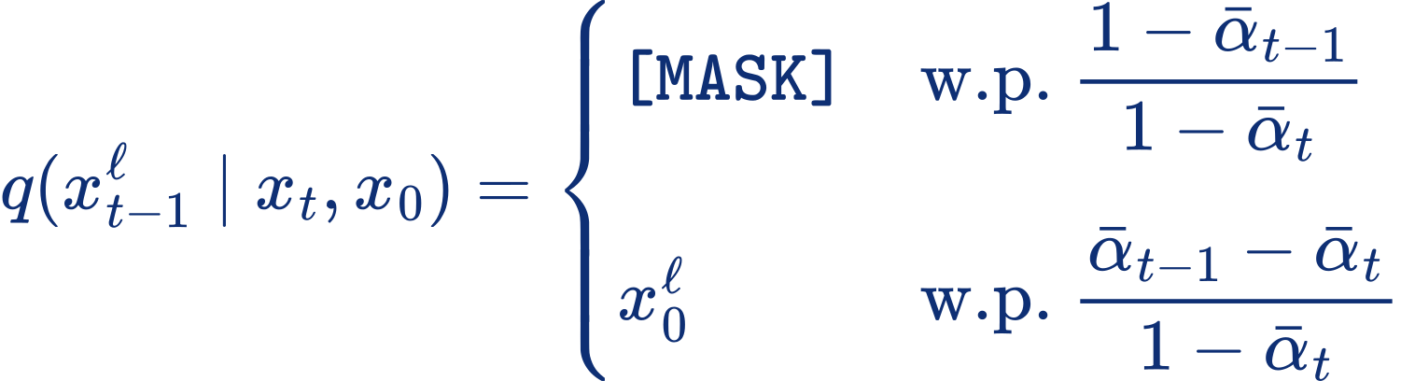
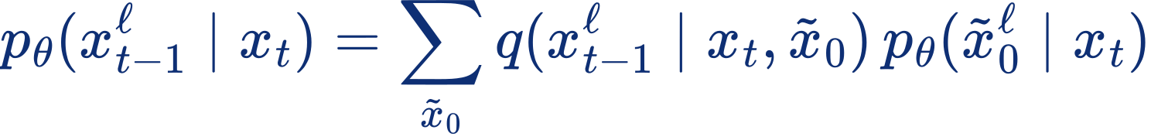
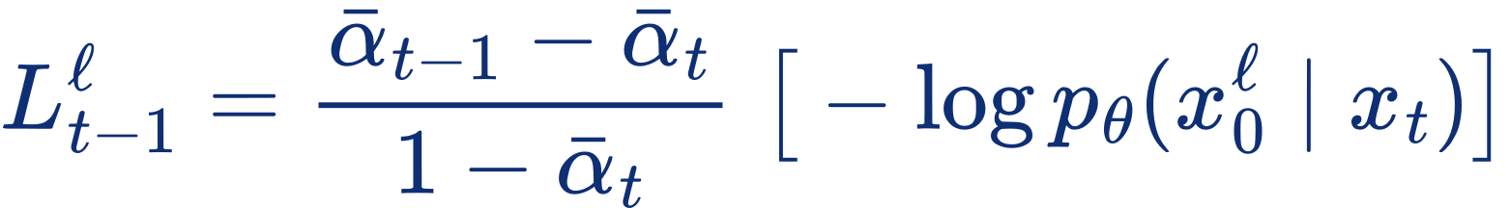
情形二：位置 ℓ 是 [MASK]
posterior 是一枚硬幣；model 是同一枚硬幣
後驗
在 t 被遮的前提下，t−1 已被遮的機率
模型
留在 [MASK] 的機率對任何 x̃₀ 相同
兩枚硬幣「留在 [MASK]」那一面完全相同——KL 裡剩下什麼？
翻開那一面
點分佈對 p_θ 的 KL ＝ −log p_θ(x₀)
posterior 的翻開面集中在 x₀ℓ 的一個點，model 的翻開面是 p_θ(· | xₜ)；點分佈對任意分佈的 KL 就是 −log p_θ(x₀ℓ | xₜ)，乘上翻開的機率。L₀ 剛好也是這個形式（t = 1、ᾱ₀ = 1 得權重 1）。
U4.2 §1

Slide 32
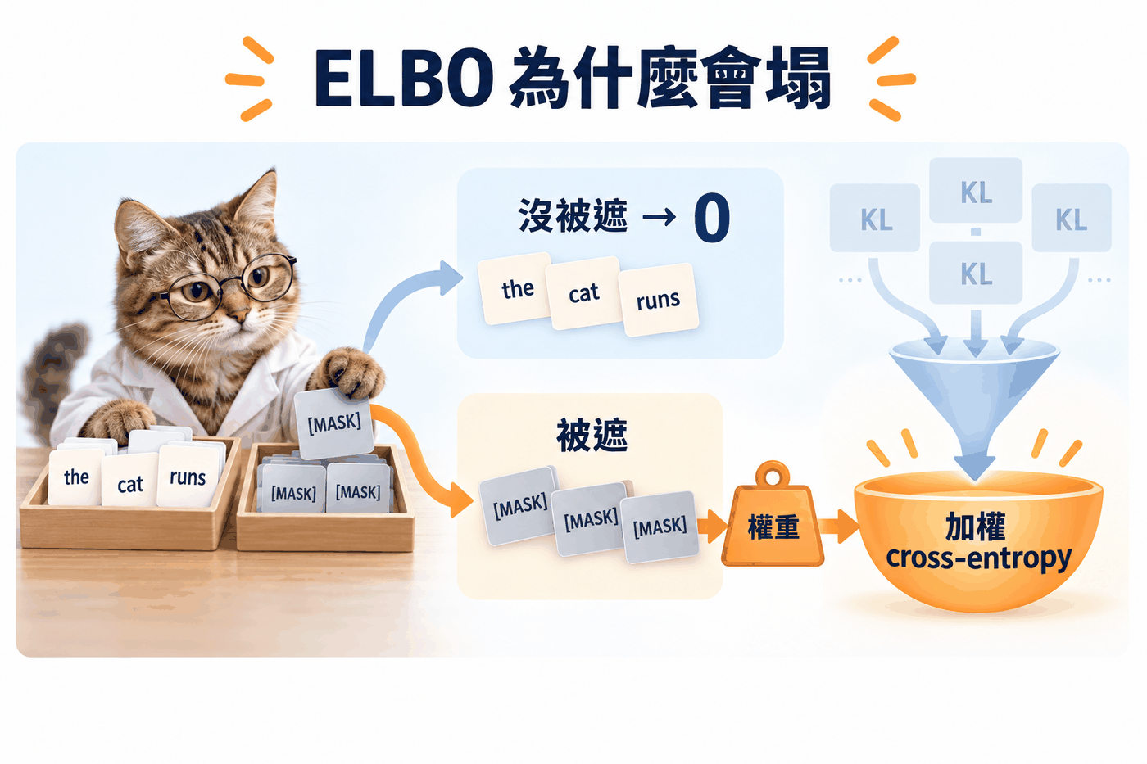
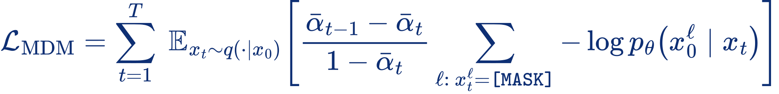
ELBO 為什麼會塌
沒被遮 → 0
posterior 與 model 都照抄，KL 為零。
被遮 → 加權 CE
每個被遮位置的 cross-entropy，經時間權重匯成一條式子。
中心式
U4.2 §1 · imgs/w6-2-1.png

Slide 33
抽一個 t、按 ᾱₜ 隨機遮掉一些位置、
對被遮的位置做 cross-entropy、乘上一個只跟 t 有關的權重。
沒有 KL、沒有 posterior、沒有輔助 loss——簡單到會讓人懷疑是不是算錯了。D3PM 額外加的 λ 項在這裡變成多餘的：ELBO 本身就是這個形狀。

Slide 34
Details：連續時間的極限，與線性 schedule 下的 1/t
符號卡：從這裡到 U5，αₜ 指的都是這裡的 ᾱₜ——連續時間沒有「這一步」，橫線省掉
步驟 | 內容
T → ∞ | 權重 (α_{t−Δ} − αₜ)／(1 − αₜ) → (−α̇ₜ)／(1 − αₜ) dt；L_MDM = ∫₀¹ (−α̇ₜ)/(1−αₜ) 𝔼[Σ_被遮 −log p_θ] dt（α̇ₜ < 0，權重為正）
線性 αₜ = 1 − t | 權重 = 1/t；t 時刻平均有 tL 個位置被遮，1/t 大致把「每個被遮位置的平均 CE」拉成等權——loss 本質上是對「遮罩比例」取平均的 cross-entropy（MDLM、MD4）
換 schedule | 連續時間下換任何一條 αₜ 只是時間重參數化，loss 最小值不變；只影響訓練時 t 的取樣密度——U2.4 的第四個旋鈕：訓練端的加權
實務 | 很多實作把權重改掉（常數或別的 t 分布）——代價是失去 likelihood 的界，不能再報 perplexity；和 DDPM 故意丟掉理論加權是同一件事
U4.2 Details ＋ Remark

Slide 35
和 BERT 差在哪：兩件事，把預訓練目標變成合法的生成模型
一、遮罩比例隨機，且要對所有比例都學會
二、每個 t 有一個權重
和 U3.5 的加權是同一件事
(ᾱₜ₋₁ − ᾱₜ)/(1 − ᾱₜ) 是 ELBO 給的，讓加總起來的 loss 是 −log p_θ(x₀) 的上界——訓出來的模型有 likelihood 可以報、可以和 AR 比 perplexity。BERT 沒有這一層。
只是「noise level」變成了「遮掉的比例」。Kingma & Gao：連續世界各種 diffusion loss 都是「ELBO 加上對 noise level 的權重函數」；masked diffusion 是這句話在離散世界最乾淨的例子。
BERT 固定遮 15%；masked diffusion 的 t 從 1 到 T 都抽，對應遮 0% 到 100%。必要：取樣時模型要從全部被遮一路走到全部翻開，中間每個比例都會遇到。MaskGIT 最早把這件事做成生成器。
Details（附錄）：網路其實不需要看 t——p(x₀ℓ | xₜ) 只依賴哪些位置被遮、沒被遮的是什麼字。absorbing diffusion 學的就是乾淨資料的所有條件分佈（Ou et al.）。
U4.2 §2

Slide 36
取樣：從全 [MASK] 出發
每一步 t → t−1
跳步
對每個仍是 [MASK] 的位置擲那枚硬幣：
把 t → t−1 換成 t → t−k，硬幣機率換成 (ᾱₜ₋ₖ − ᾱₜ)/(1 − ᾱₜ)，其餘不變。所以 masked diffusion 可以訓練時用 T = 1000、取樣只走 8 或 16 步。
以機率 (ᾱₜ₋₁ − ᾱₜ)/(1 − ᾱₜ) 翻開：從 p_θ(· | xₜ) 抽一個字填進去
否則留在 [MASK]，下一步再說
已經翻開的位置不再改變——不是額外的規定，是 absorbing 鏈的 posterior 說的。
U4.2 §3

Slide 37
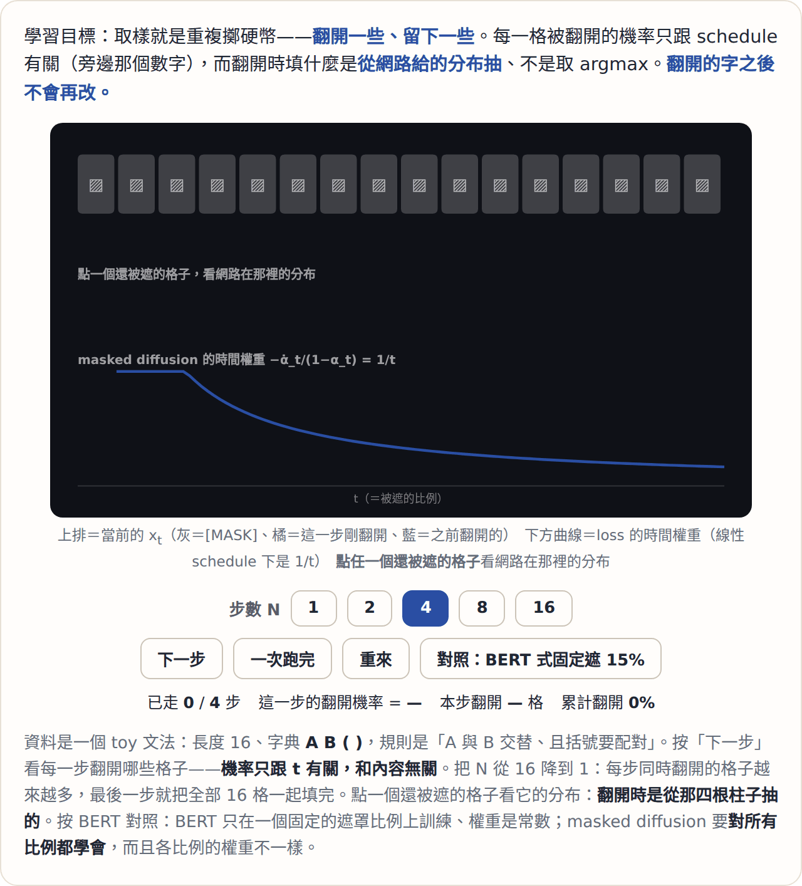
從全 [MASK] 出發，每步翻開一部分
demo：toy 文法
長度 16、字典 `A B ( )`，A 與 B 交替且括號配對。按「下一步」看每一步翻開哪些格子——機率只跟 t 有關，和內容無關。步數從 16 降到 1，每步同時翻開的格子越來越多。
兩個開關
點一個還被遮的格子看它的分佈：翻開時是從那幾根柱子抽的，不是取 argmax。
按 BERT 對照：BERT 只在一個固定比例上訓練、權重是常數。
demo w6-2-sampling

Slide 38
取樣時翻開的字是從 p_θ(· | xₜ) 抽出來的。
如果改成每次都取 argmax，會怎樣？
Q1

Slide 39
Q1：失去多樣性，也失去正確性
多樣性
正確性
一個實務變種要留著
從同一個全 [MASK] 出發、每步都 argmax，整個程序變成確定性的（除了硬幣決定翻開哪些位置），所有樣本擠向同一批「最安全」的句子。
p_θ(x₀ℓ | xₜ) 是一個 conditional distribution，argmax 只在它非常尖的時候才接近「從中抽樣」；遮罩比例大時它通常很平，argmax 偏得很遠。
MaskGIT：每步先對所有被遮位置抽樣，再只保留信心最高的那幾個，其餘遮回去。那不是 argmax，而是在「哪些位置翻開」上做選擇——它其實在偷偷處理下一篇要談的問題。
重點結論
步數越少、每步同時翻開越多——哪裡會出錯？答案是離散世界的「曲率」。
U4.2 Q1 ＋ Bridge

Slide 40
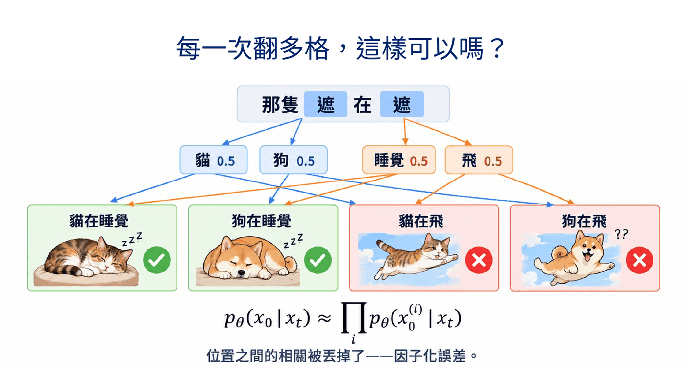
沿用 Week 2 #31 · 每一次翻多格，這樣可以嗎？

Slide 41
上一篇說步數可以壓到 8 步、甚至 1 步。
那同時翻開很多格，代價是什麼？
U4.3 因子化誤差：離散世界的曲率

Slide 42
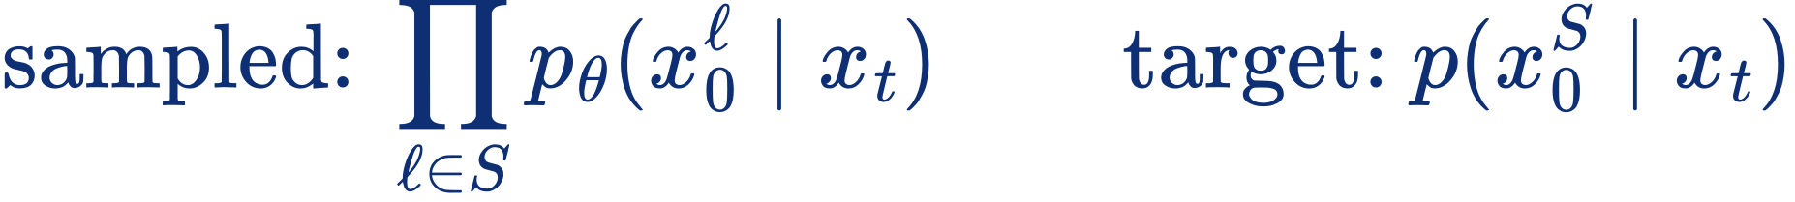
網路給的是什麼
逐位置的 marginal
同時翻開一組 S
今天想吃 [MASK] [MASK]
網路看到 xₜ，對每個被遮的位置 ℓ 輸出 p_θ(x₀ℓ | xₜ)——「在看到 xₜ 的前提下，位置 ℓ 單獨來看是哪個字的機率」。它沒有告訴我們 ℓ 和 ℓ′ 一起會是什麼；網路沒有輸出任何 joint。
「牛肉／麵」和「壽／司」各自都合理，「牛肉／司」不合理——marginal 的乘積會以不小的機率生出它。
相等的條件：給定 xₜ，S 裡的位置彼此 conditionally independent。 語言裡幾乎從不成立。
【待生圖】三格漫畫：兩個空格 → 合理的兩組填法 → 乘積生出「牛肉／司」；字用疊圖。
重點結論
同時翻開多個 token 的全部代價：用乘積代替了 joint，忽略了條件相依。
U4.3 §1

Slide 43
最省事的做法——一步全翻——會壞到什麼程度？
先在小例子上算：長度 8 的 0/1 序列、偶數個 1（128 條均勻）、完美網路。
Q1：一步全翻？每步一個走 8 步？每步兩個走 4 步？

Slide 44
Parity toy：三個數字
完美網路：輸出的 marginal 就是真實的 conditional marginal
一步全翻
一半的樣本不合法
每步一個
第 8 格必須補成偶數
每步兩個、走 4 步——前三步都沒問題，最後一步呢？
每步兩個
和一步全翻一樣差
誤差不是由步數均勻決定，它出現在「同時翻開的位置有條件相依」的那一步——parity 的相依全藏在最後一個自由度。真實語言的相依散在各處（相鄰字、主謂一致、括號配對），所以每一步都會漏一點：步數越少、每步翻開越多，漏掉的相依越多。
U4.3 Q1

Slide 45
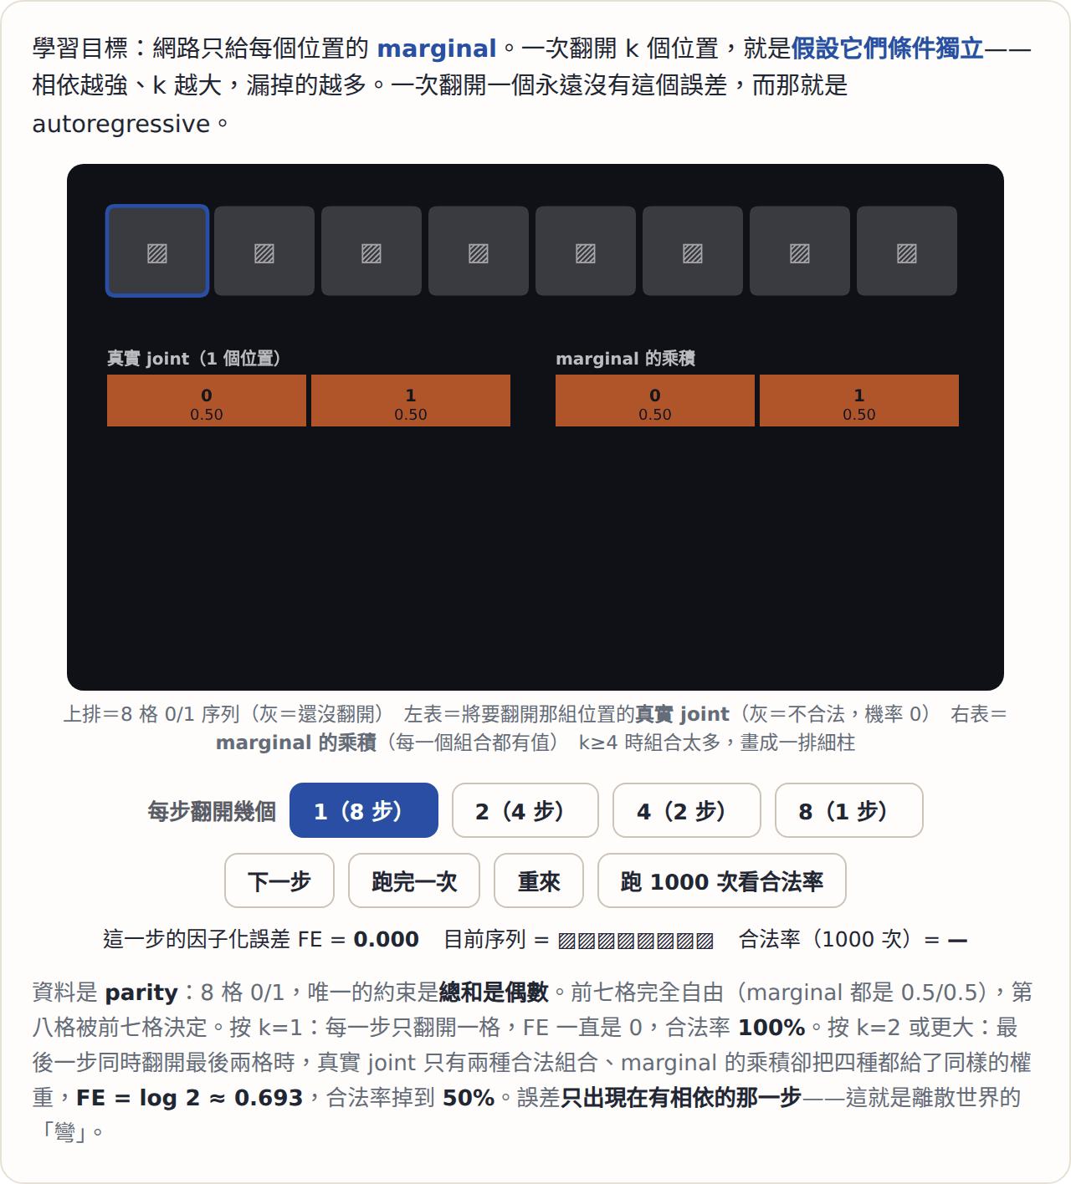
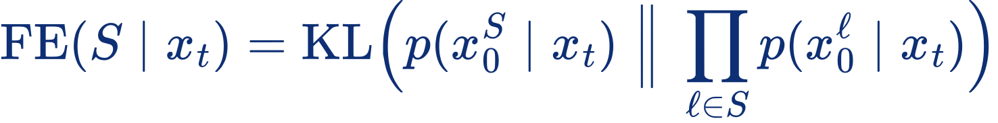
把誤差寫成一個數
total correlation
多變數版本的 mutual information：一組變數「合起來看」比「分開看」多知道多少。≥ 0；= 0 若且唯若 S 在給定 xₜ 下條件獨立；|S| = 1 時恆為零。
Details：它和 loss 的關係
KL(p ‖ p̃) = Σ_steps 𝔼 FE(S | xₜ)——生成分佈與真實分佈的差距就是所有步的因子化誤差之和（網路完美時）。而且這個誤差不在訓練 loss 裡：ELBO 是對「每步翻開一個」的鏈算的，因子化誤差純粹是取樣時「一步走太大」造成的——和 U3.2 一模一樣。
中心式
U4.3 §2 · demo w6-3-parity

Slide 46
marginal 的乘積 vs 真實的 joint
demo：k = 1
每一步只翻開一格，FE 一直是 0，跑 1000 次合法率 100%。
k = 2／4／8
FE 前面幾步還是 0，只有最後那一步跳到 log 2 ≈ 0.693，合法率掉到 50% 上下（實測 k = 2 是 49.8%、k = 4 是 48.3%、k = 8 是 52.6%）。
k = 8 的兩張表
真實 joint 的 256 個組合裡只有 128 個機率不是 0，marginal 的乘積卻 256 個都有值。
demo w6-3-parity

Slide 47
這是離散世界的曲率——本單元最重要的一張
 | 連續（U3） | 離散（本單元）
訓練學到的物件 | 精確的速度場 uₜ(x) | 精確的 marginal p(x₀ℓ | xₜ)
一步走太大時假設了什麼 | 軌跡在這一步內是直線 | 這一步翻開的位置條件獨立
誤差的來源 | 曲率 ∫‖ẍₜ‖dt | 條件相依（total correlation）
何時為零 | 軌跡是直線 | 每步只翻開一個位置
減少誤差的做法 | 多走幾步；拉直軌跡（reflow、OT 配對）；高階 solver | 多走幾步；挑「相依弱」的位置先翻（信心排序）；顯式建模相依
有限步取樣的誤差，在兩個世界裡都來自「一步之內假設了太簡單的結構」。連續世界的「拉直」在離散沒有直接對應——沒有「直的配對」這回事——所以離散世界的手段主要落在最後一格的後兩項（MaskGIT 信心排序；Discrete Copula Diffusion 補回相依）。這條線還在發展中。
U4.3 §3

Slide 48
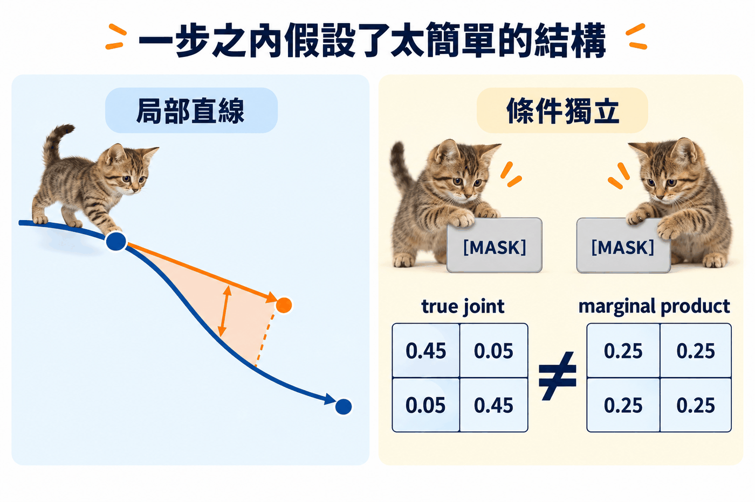
那不如直接用 autoregressive？
每步翻一個 ＝ 任意順序 AR
absorbing diffusion 學到的 p(x₀ℓ | xₜ) 是乾淨資料的所有 conditional（Ou et al.、ARDM）；每步翻一個的 masked diffusion 就是一個任意順序的 AR 模型。
取捨
AR：一次一個、固定順序，factorization 精確；代價 L 次網路呼叫，無法平行。
Masked diffusion：任意順序、一步可翻很多個、可以平行，L/k 次呼叫；代價是因子化誤差。此外天生能做填空（雙向 context）。
比較時的陷阱
Zheng et al.：步數不夠、或類別抽樣的數值實作不精確，會把因子化誤差誤讀成別的東西。「每步翻開幾個」要當成明確的實驗變數。
U4.3 §4 · imgs/w6-3-1.png

Slide 49
有限步取樣的誤差，在兩個世界裡都來自
「一步之內假設了太簡單的結構」。
連續世界假設直線，離散世界假設獨立。還有一個上一篇埋下的問題沒處理：翻錯的字能不能改？absorbing 說不能，uniform 說可以。

Slide 50
如果第三步就把一個字填錯了，
後面還有機會改回來嗎？
U4.4 Absorbing 與 Uniform：翻錯的字能不能改？

Slide 51
反向的時候，兩條鏈差在哪
Absorbing
Uniform
對回 U3.1
每一步只對仍是 [MASK] 的位置做事。已翻開的位置，posterior 說「機率 1 保持原字」，反向過程碰都不會碰。第 2 步填成「牛肉／司」，之後的 6 步只能在這個錯字旁邊繼續填——錯誤留下來，而且成為後面的 context。
ODE 取樣器沒有噴聲、沒有修正，每步誤差直接累積；SDE 每步注入噴聲、再由 score 拉回 pₜ。Absorbing 像 ODE，uniform 像 SDE。
對每個位置都可能給出與 xₜ 不同的字：forward 每步都可能把任何字換成任何字，反向每步也就可能。早期填錯的位置，之後仍有機會換成更合理的字——自我修正。
U4.4 §1

Slide 52
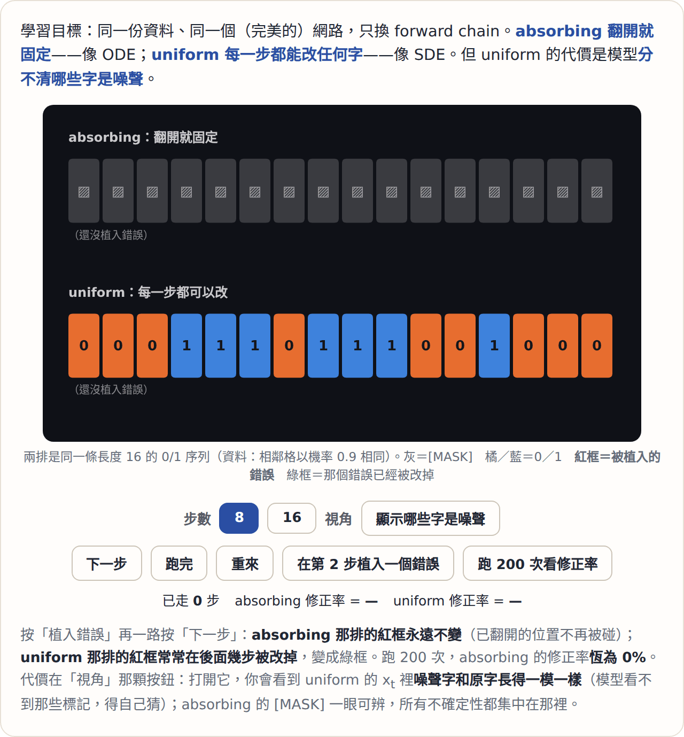
翻錯的字，之後改得回來嗎
demo
長度 16 的 0/1 序列（相鄰格以機率 0.9 相同），網路是精確算出來的 conditional marginal——看到的全部是兩條鏈本身的差別。按「植入一個錯誤」再一路走完：absorbing 那排的紅框永遠不變，uniform 那排常在後面幾步被改掉、變成綠框。
數字與代價
200 次修正率：absorbing 0.0%、uniform 62%～67%。代價在「視角」按鈕——打開就看到 uniform 的 xₜ 裡噴聲字和原字長得一模一樣，那些虛線框是讀者看得到、模型看不到的。
demo w6-4-correction

Slide 53
那 uniform 應該更好——
為什麼實務上 absorbing 的 perplexity 明顯更好？
U4.4 §2 · D3PM 在文字上的實驗、SEDD 用連續時間重做，都是 absorbing 贏

Slide 54
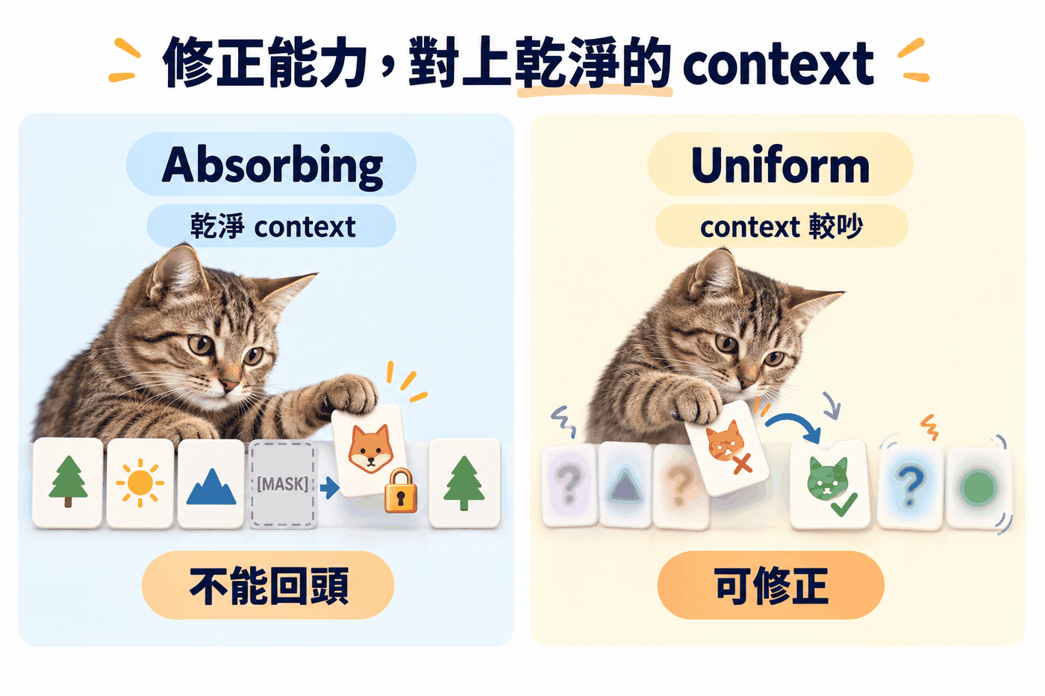
今天想吃壽貓
uniform 每步每位置要先判斷
「貓」是噴聲還是原文的一部分？判斷會錯兩方向——把原字當噴聲改掉、把噴聲當原字留下。修正能力是有了，但修正本身會引入新的錯誤。
absorbing 把判斷完全拿掉
[MASK] 一眼可辨，沒被遮的字一定是對的。模型的全部容量都用在「這個空格該填什麼」。所有不確定性集中在一種符號上，而不是散在字典的每個字裡。
手續費不隨步數變小
和 SDE 不同：SDE 自帶的離散化誤差隨步數變小；uniform 付的是「每步都要重新判斷什麼是噴聲」，不隨步數變小，不會在步數多的那一端自己消失。
取捨
修正能力（uniform 有、absorbing 沒有）對上 乾淨的 context（absorbing 有、uniform 沒有）。經驗上第二項更重要——至少在語言上、在目前的模型規模下。
U4.4 §2 · imgs/w6-4-1.png

Slide 55
有沒有辦法兩個都要——
保留 [MASK] 的乾淨 context，又讓早期填錯的字有機會被改？
Q1：用這個單元的語言描述你會怎麼設計 forward chain

Slide 56
Q1：在 absorbing 鏈上加一點「回到 [MASK]」的機會
remasking
三個要說清楚的問題
下一個單元換語言
一個已經翻開的字，以某個小機率被重新遮起來，之後再重填。噴聲仍然只有一種符號（context 依然乾淨），但錯字不再永遠固定；重新被遮的位置會用當時更完整的 context 重新填一次。ReMDM 正是這麼做的。
重新遮的機率該是多少？
連續時間，用 rate 描述「每單位時間有多少機率從一個狀態流到另一個」。在那個語言裡 remasking 只是多加一個 rate，對應到 U3.1「訓練噴聲與取樣噴聲是兩個旋鈕」裡取樣器的 ε。答案會變得很短。
它會不會改變 q(xₜ | x₀)、讓訓好的模型不再適用？
「每步翻開的比例」和「每步重遮的比例」怎麼平衡？
用離散時間、transition matrix 的語言答起來很笨拙——每個問題都要重算一次矩陣連乘。
U4.4 Q1

Slide 57
對照：兩個世界，同一組取捨
連續（U3） | 離散（U4） | 共同點
ODE 取樣器 | absorbing 反向鏈 | 沒有修正，誤差累積；context／軌跡乾淨
SDE 取樣器 | uniform 反向鏈 | 有自我修正；每步付一筆手續費
訓練噴聲 γₜ vs 取樣噴聲 εₜ | forward chain vs 取樣時的 remasking rate | 兩個旋鈕，不是一個——U5 把 remasking 寫成 rate
U4.4 預告表

Slide 58
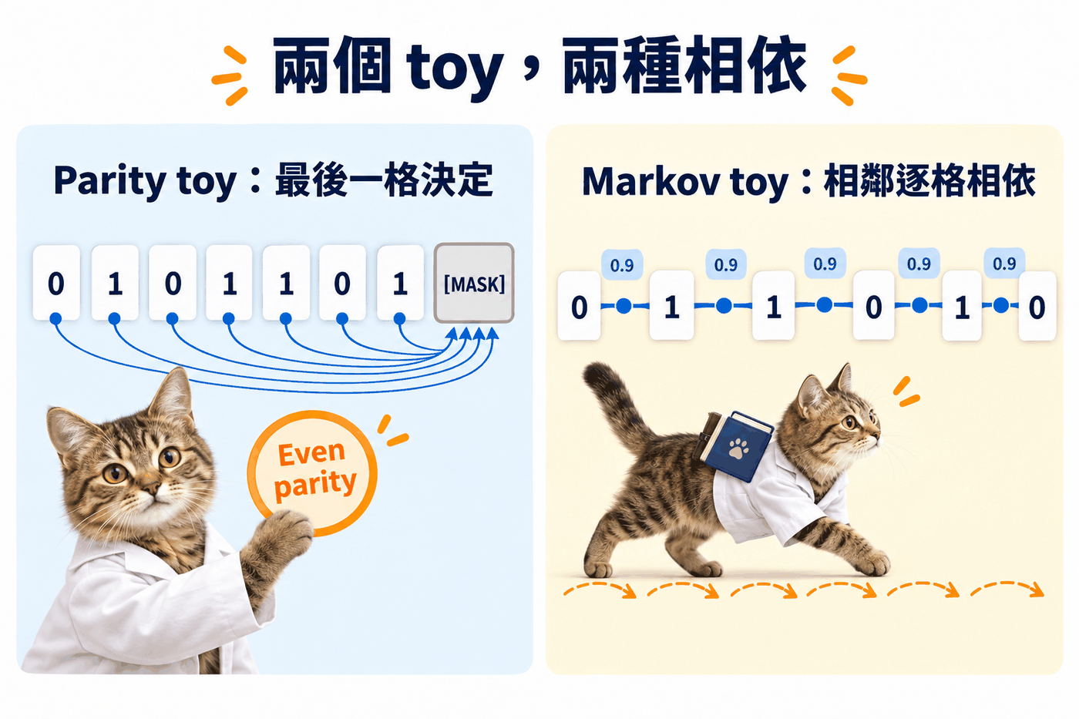
U4.5 實作：為什麼是這兩個 toy
離散版「月牙」
狀態空間小到能把所有 conditional marginal p(x₀ℓ | xₜ) 用查表算出來——網路學得好不好有標準答案，模型誤差與因子化誤差分得開。
Parity toy
L = 8 的 0/1 序列，全部 128 條偶數 parity 均勻。相依全部藏在「最後一個自由度」——U4.3 的三個數字（½、1、½）可以直接驗證。
Markov toy
L = 16，第一格均勻，之後每格以機率 0.9 等於上一格。相依在相鄰位置、處處都有，曲線是漸變的。2¹⁶ 個狀態，查表仍可行。
網路：2 層、寬 64 的雙向 transformer，輸入 xₜ（K+1 = 3 類 embedding）與 t；每位置輸出 K = 2 個 logits。T = 32，ᾱₜ = 1 − t/T。notebook：dma-w6-lab.ipynb
U4.5 §1 · imgs/w6-5-1.png

Slide 59
步驟 1：forward 與訓練——與 U1.5 的五行逐行對照
MASK = 2 # 第 K+1 個符號
def q_sample(x0, t): # absorbing forward 的 closed form
keep = torch.rand_like(x0.float()) < alpha_bar[t][:, None]
return torch.where(keep, x0, torch.full_like(x0, MASK))
def weight(t): # (ᾱ_{t-1} − ᾱ_t) / (1 − ᾱ_t)
return (alpha_bar[t - 1] - alpha_bar[t]) / (1 - alpha_bar[t])
for step in range(n_steps):
x0 = sample_data(batch)
t = torch.randint(1, T + 1, (batch,))
xt = q_sample(x0, t)
logits = model(xt, t) # (batch, L, K)
ce = F.cross_entropy(logits.transpose(1, 2), x0, reduction='none')
masked = (xt == MASK).float()
loss = (weight(t)[:, None] * ce * masked).sum(1).mean()
loss.backward(); opt.step(); opt.zero_grad()
只換了兩處
`q_sample` 從「乘 √ᾱ 加噴聲」變成「以 ᾱ 的機率保留、否則遮掉」；loss 從 MSE 變成只在被遮位置計算、帶時間權重的 cross-entropy。其他一行都沒變。
檢查點：Markov toy 上把 `softmax` 與 `exact_conditional(xt)` 在被遮位置比，平均 KL 幾千步內降到 10⁻² 以下。parity toy 上「只剩一個被遮位置」的樣本，網路應學到接近確定的輸出（其他情形 marginal 都該是 0.5）。
U4.5 步驟 1

Slide 60
一張圖上兩種誤差，
怎麼一眼看出哪一段是誰的責任？
U4.5 步驟 2：模型誤差 vs 因子化誤差（圖 a）
模型誤差：KL(exact ‖ model) 在被遮位置的平均，對 t 畫。因子化誤差：用 exact_conditional（不用網路）取樣，每步翻 k 個，k ∈ {1, 2, 4, 8, 16}。

Slide 61
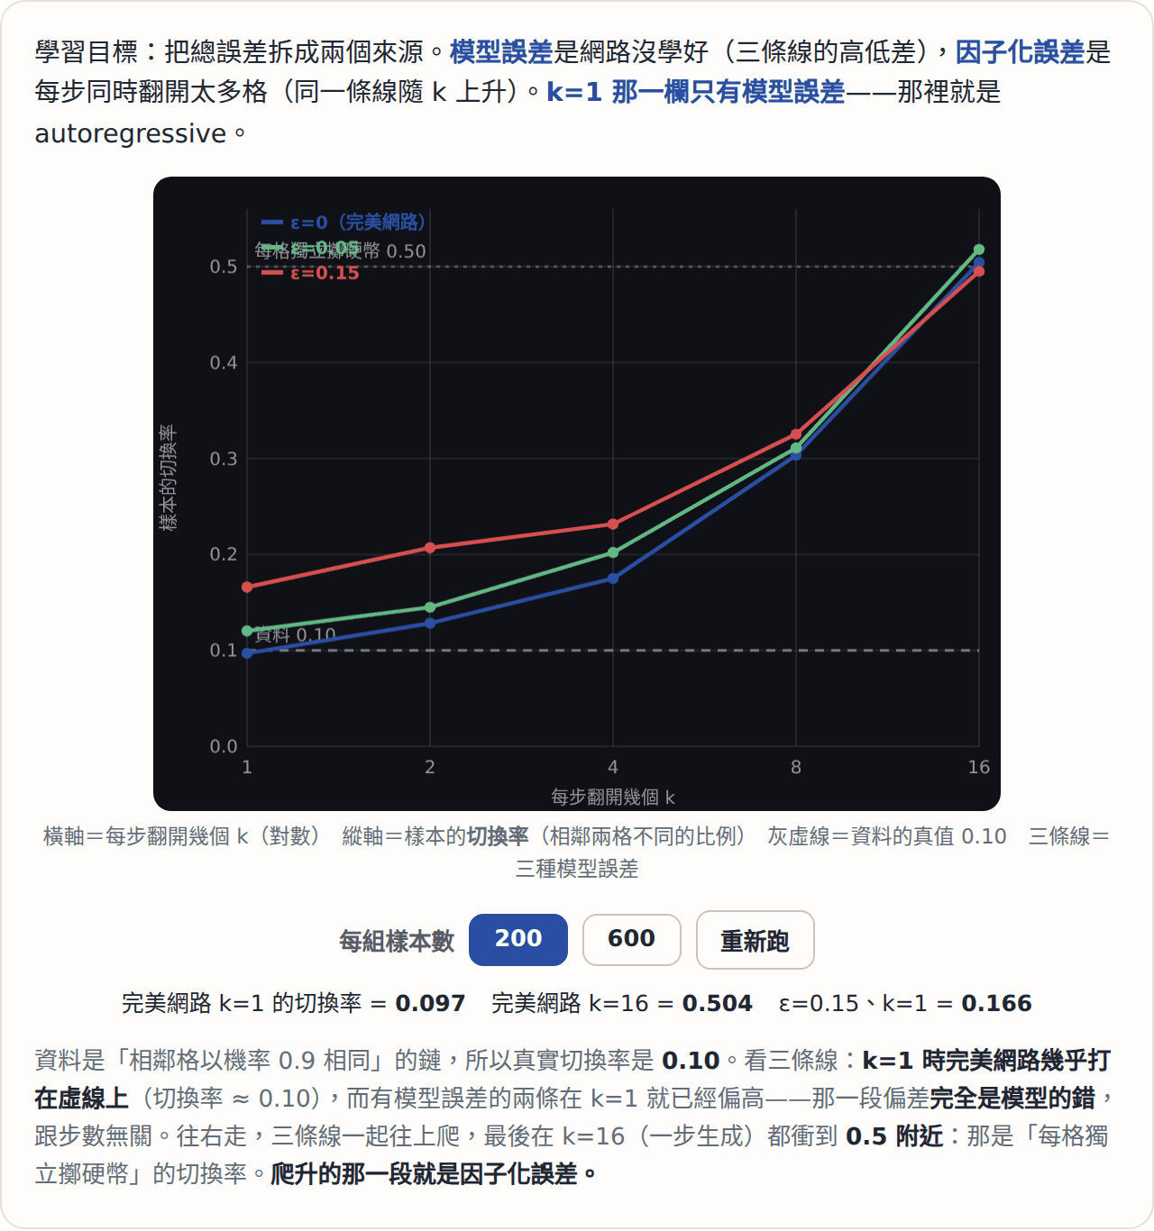
兩種誤差分開看
demo：圖 a 的標準答案版
Markov toy，conditional marginal 精確算；模型誤差用一個旋鈕 ε 模擬（把 marginal 往均勻拉 ε）。縱軸是樣本的切換率（相鄰兩格不同的比例），資料真值 0.10。
讀法就兩句話
三條線在 k = 1 的高低差是模型誤差（完美網路 0.09～0.11，ε = 0.15 是 0.17～0.18）。同一條線隨 k 爬升的那一段是因子化誤差（完美網路一路爬到 k = 16 的 0.50——「每格獨立擲硬幣」）。
Remark：為什麼用切換率
有限樣本估 KL 偏差很大（沒出現過的序列該算多少？）。切換率有已知真值、因子化誤差恰好讓它往 0.50 移動，方向和大小都讀得出來。兩個都算：KL 確認整體，切換率看趨勢。
demo w6-5-decompose

Slide 62
步驟 3：跳步取樣
@torch.no_grad()
def sample(model, n, steps, chain='absorbing'):
xt = torch.full((n, L), MASK)
ts = torch.linspace(T, 0, steps + 1).long() # 跳步：T → … → 0
for t, s in zip(ts[:-1], ts[1:]):
probs = model(xt, t.expand(n)).softmax(-1)
p_open = (alpha_bar[s] - alpha_bar[t]) / (1 - alpha_bar[t])
flip = torch.rand(n, L) < p_open
new = torch.distributions.Categorical(probs).sample()
xt = torch.where((xt == MASK) & flip, new, xt) # 翻開就固定
return xt
圖 b：每步翻開幾個 vs 合法率
Parity toy，步數 {1, 2, 4, 8} 各抽 2000 條：1 步 50%、2 步約 52%、4 步約 64%、8 步爬到 78–79%——但不是 100%。為什麼？先寫下你的猜測。
倒過來，若連 1、2 步都明顯低於 50%，那才是網路本身有問題，回步驟 1 的檢查點。
Markov toy，步數 {1, 2, 4, 8, 16}，畫 `kl_to_data`——漸變下降。把這張圖留好，U5 加上 remasking 會在同一張圖上疊新的線。
U4.5 步驟 3

Slide 63
8 步、L = 8，每步「平均翻開一格」，
合法率卻是 78–79% 不是 100%——哪裡出問題？
Q1
不是模型，也不是實作 bug。

Slide 64
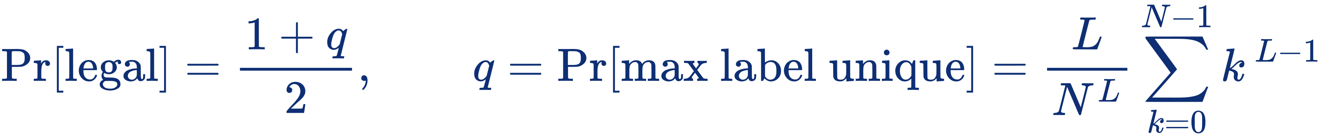
Q1：「平均翻開一格」≠「每步剛好翻開一格」
flip 逐位置擲硬幣 → 一步之內翻開幾格是 Binomial：期望 1，但常常是 0 或 2 以上
parity 的相依全藏在最後一個自由度：只要還有兩格以上被遮，每一格的 marginal 就恰好是 0.5——網路學得再好也只能給 0.5。所以真正該問的是最後一次翻開了幾格。
標籤
位置 ℓ 第一次翻開在第 i 步的機率是 1/N
「最後一次只翻一格」等價於什麼？
合法率
L = N = 8：q = 0.5723
這條樣本合法，等價於最後一次翻開只翻了一格。 否則最後那一批全是公平銅板，parity 有一半機會湊成偶數。L = N = 8 代進去：78.6%——量到 78–79% 不是實作沒調好，那就是這個設定的天花板，剩下的 21.4% 全部是因子化誤差。
U4.5 Q1

Slide 65
三種修法，各對應不同的意思
1 強制每步剛好一格
2 步數加大
3 什麼都不改，記在報告裡
在還被遮的位置裡隨機挑一個。因子化誤差嚴格是 0，合法率 100%——U4.3 demo 做的事，也等於一個任意順序的 AR 模型。
翻開機率變小、最後一次只翻一格的機會上升。同一條公式：N = 16 是 88.4%、N = 32 是 94.0%、N = 64 是 96.9%。「多走幾步」的標準答案，而且收斂得比想像中慢。
這才是這一題真正的用意：「步數 = L」不等於「每步一格」。masked diffusion 的論文報數字時若只寫步數、沒寫每步實際翻開幾格，那個數字就不能直接和 AR 比。
U4.5 Q1

Slide 66
步驟 4：absorbing vs uniform 的修正實驗（圖 c）
做法
期待
另訓一個 uniform 鏈的模型（`q_sample` 改成「以 1 − ᾱₜ 的機率換成均勻隨機字」，loss 改回 U4.1 的一般 KL 形式，參考解答提供 `d3pm_loss`）。Markov toy 上重做 U4.4 demo：第 2 步強制植入一個與鄰格相反的字，之後照常取樣，統計 200 次裡錯字最後被改掉的比例，以及最終的 `kl_to_data`。
absorbing 的修正率是 0%；uniform 有非零的修正率，但整體 `kl_to_data` 未必更好。把兩個數字並排，寫兩句話說明「修正能力 vs 乾淨 context」在這個 toy 上是哪一邊贏。
U4.5 步驟 4

Slide 67
作業（U4）
# | 題目 | 要看什麼
1 | Uniform vs absorbing 的合法率：parity toy 上對兩條鏈各畫步數 vs 合法率 | uniform 8 步是否也接近 100%？若不是，是哪一種誤差（「只剩一個不確定的位置」這個狀態，模型認得出來嗎？）
2 | 信心排序：`flip` 改成「每步翻開 entropy 最低的 k 個位置」（MaskGIT 式） | Markov toy 改善多少？parity toy 為什麼幾乎沒有幫助？
3 | 換 parametrization：網路直接預測 xₜ₋₁，用 U4.1 的一般 ELBO 訓練 | (a) 是否更難收斂 (b) 能不能跳步——對應 U4.1 Q1
4（選） | 拿掉 t：移除 t 輸入重訓 absorbing 模型 | loss 曲線與合法率是否改變？用「網路不需要看 t」的論證解釋
U4.5 作業

Slide 68
消化一下
題目 | A | B | C | D
Uniform 鏈走 t 步後仍是原字的機率 [Q̄ₜ]ᵢᵢ？ | ᾱₜ + (1 − ᾱₜ)/K | ᾱₜ | 1/K | 1 − ᾱₜ
取樣時「已翻開的 token 不再改變」來自？ | 為了加速人為加的規定 | 網路被訓練成不改動 | absorbing 鏈的 posterior：沒被遮時 xₜ₋₁ 機率 1 是同一個字 | 跳步的副作用
Parity toy 每步翻兩個、走 4 步的合法率是 ½，說明？ | 步數對誤差沒有影響 | 因子化誤差出現在「同時翻開的位置有條件相依」那一步——parity 的相依全藏在最後一個自由度 | 網路不夠好 | schedule 選錯
Parity 8 步合法率 78–79% 不是 100%，最可能？ | 模型誤差 | 因子化誤差：每位置各自擲硬幣，一步翻開數是 Binomial | schedule 選錯 | 樣本數不夠
quiz w6-1-a / w6-2-c / w6-3-b / w6-5-b

Slide 69

這個單元把 U1 翻譯到離散狀態空間
走過的路
留下的問題
已知的 Markov chain（uniform、absorbing）→ Q̄ₜ 的 closed form → posterior 是一枚硬幣 → x₀-parametrization → ELBO 塌成加權 masked cross-entropy → 因子化誤差當曲率 → absorbing／uniform 對上 ODE／SDE。
翻錯的字能不能改、要付什麼代價？ 下一個單元換成連續時間的語言——rate——這個問題會有一個短答案，score 與 sampler 的語言也會被重建回來。
Bridge → U5

Slide 70
課程叮嚀
下次上課前
作業
NTU COOL
先讀 U5 七篇；注意 U5 開頭會把時間變連續，αₜ 不再有橫線（指的就是本單元的 ᾱₜ）。
把步驟 3 的 Markov toy 圖 b 留好——U5 會在同一張圖上疊 remasking 的線。
教材有錯或有問題，直接在 NTU COOL 上討論。

